Slide 1
テーブルゲーム作成の ためのライブラリー開発
2020年度 専攻科
機械・電気システム工学専攻 電気電子工学コース
油布航一郎

Slide 2
目次
はじめに
背景・目的
開発環境
開発ライブラリーについて
開発ソフトについて
おわりに

Slide 3
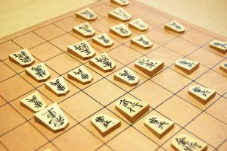
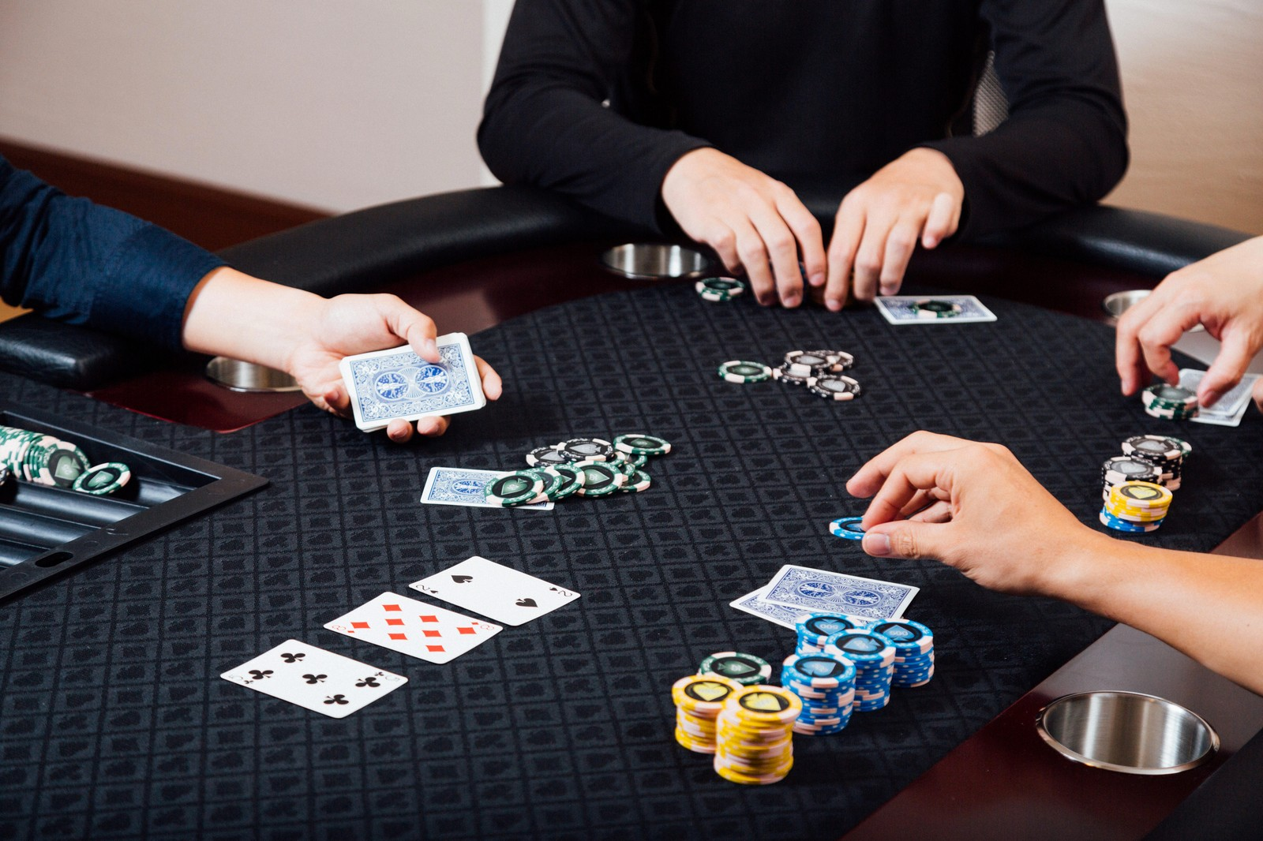
はじめに
世界には多くのテーブルゲームが存在する
テーブルゲームを行うには場所や物に制限される
Notes:
世界には多くのテーブルゲームが存在します。しかしそれらのテーブルゲームを行うには道具を用意し、同じ場所に人が集まる必要があります。

Slide 4
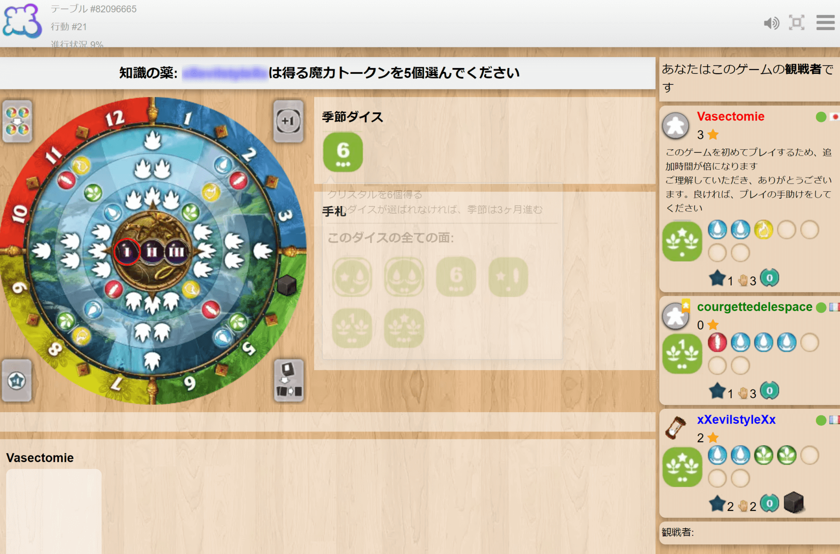
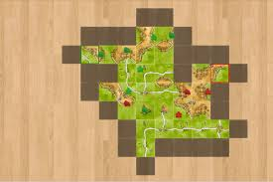

はじめに
オンライン上でテーブルゲームを行えるサービスは存在するがその種類やルール有名なものに限られる
Notes:
オンライン上でテーブルゲームを行えば、場所や道具に制限を受けることなくテーブルゲームを行うことは可能です。
しかし現在オンライン上でテーブルゲームを行えるサービスは存在しますが、行えるテーブルゲームは有名なものや特定のルールに限られます。

Slide 5
背景・目的
オンライン上でテーブルゲームを
自由に作成、プレイができる
ソフトウェアの開発
その開発を円滑に行うための
ライブラリーの開発
Notes:
そこでオンライン上で自由にテーブルゲームを作成、プレイすることができるソフトウェアを開発することで、もの、場所、テーブルゲームの種類、ルールにとらわれることなくてーーぶるゲームを行えるようにすることを本研究における開発目的としています。また、本開発を円滑に行うために再利用可能なライブラリーを開発することも本研究の目的とします。

Slide 6


開発環境
Unity
2D,3Dのグラフィックを用いた開発を得意とする
統合開発環境
開発言語：C＃
Photon
同期通信を可能にするSDKとサーバーのサービス
Notes:
テーブルゲームを行うには視覚的情報が大きくかかわってくるので、２D、３Dのグラフィック処理を得意とする統合開発環境Unityを選定しました。開発言語はC#です。
次にテーブルゲームをオンラインで行う際、お互いの駒やカードなどの、ものの情報や位置の同期を行わなければならないため、マルチプラットフォームに対応した同期通信を可能にするSDKとサーバーを提供するサービス、Photonを用いました。
どちらも個人開発、小規模通信であれば無料で使用することができます。

Slide 7
テーブルゲームについて
駒
盤
カード
Piece Class
Board Class
Card Class
持つ
置く
動かす
Hand Class
Notes:
多くのテーブルゲームは駒、盤、カードなどのものが使われます。またそれらのものを持つ、置く、動かす、などの特定の動作を行うことでゲームは進行していきます。
この、ものの要素をそれぞれPiece Class Board Class Card Classとして、持つ、置く、動かすなどの動作の要素をHand Classとして定義しました。

Slide 8
開発した主なクラス説明
Piece Class
Board Class
Card Class
テーブルゲームにおける駒、カード、ボードの要素をそれぞれ持つクラス
それぞれの要素の値を管理するData Classや、見た目を変更するViewControllerも管理する
Hand Class
テーブルゲームにおける手の役割を持つクラス
駒やカード、ボードを操作する

Slide 9
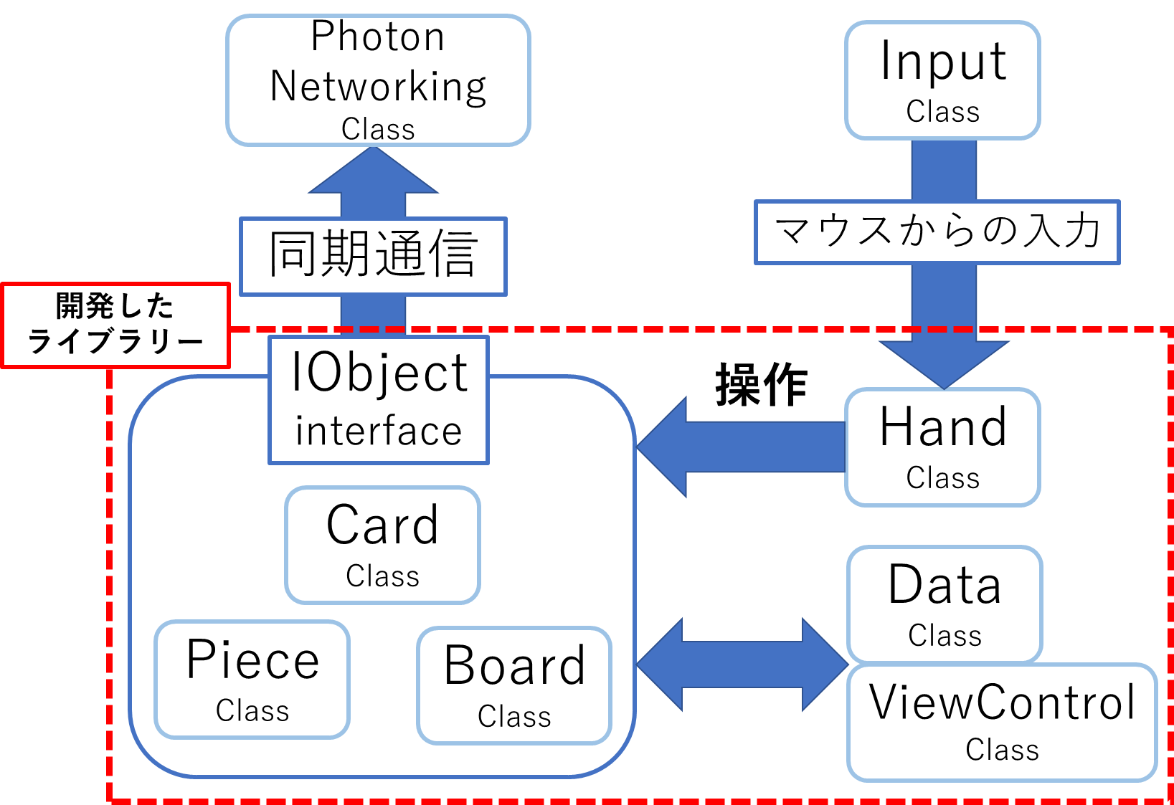
開発したライブラリー

Slide 10
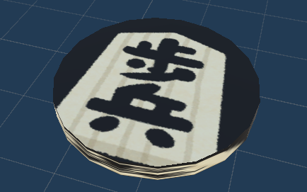
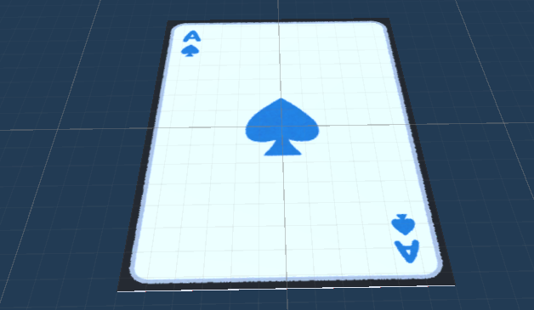
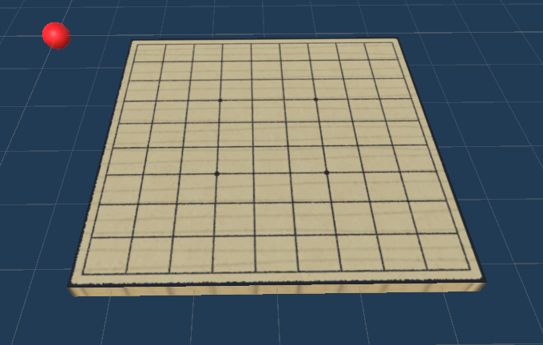
開発した主なクラス説明
Piece Class
Card Class
Board Class
IObject interface
IObject interfaceを継承
Hand Classから呼び出されることを記述

Slide 11
開発した主なクラス説明
Piece Class
Card Class
Board Class
IObject interface
Hand Class

Slide 12
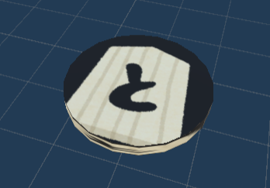
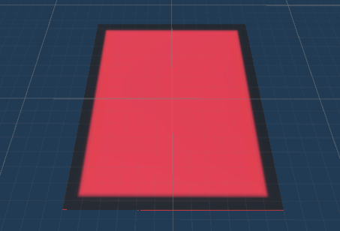
開発した主なクラス説明
Hand Class
クリック

Slide 13
ライブラリーを用いて 開発したソフトウェア
Table Game Creator
テーブルゲームの作成が可能
オンライン上でのプレイが可能

Slide 14
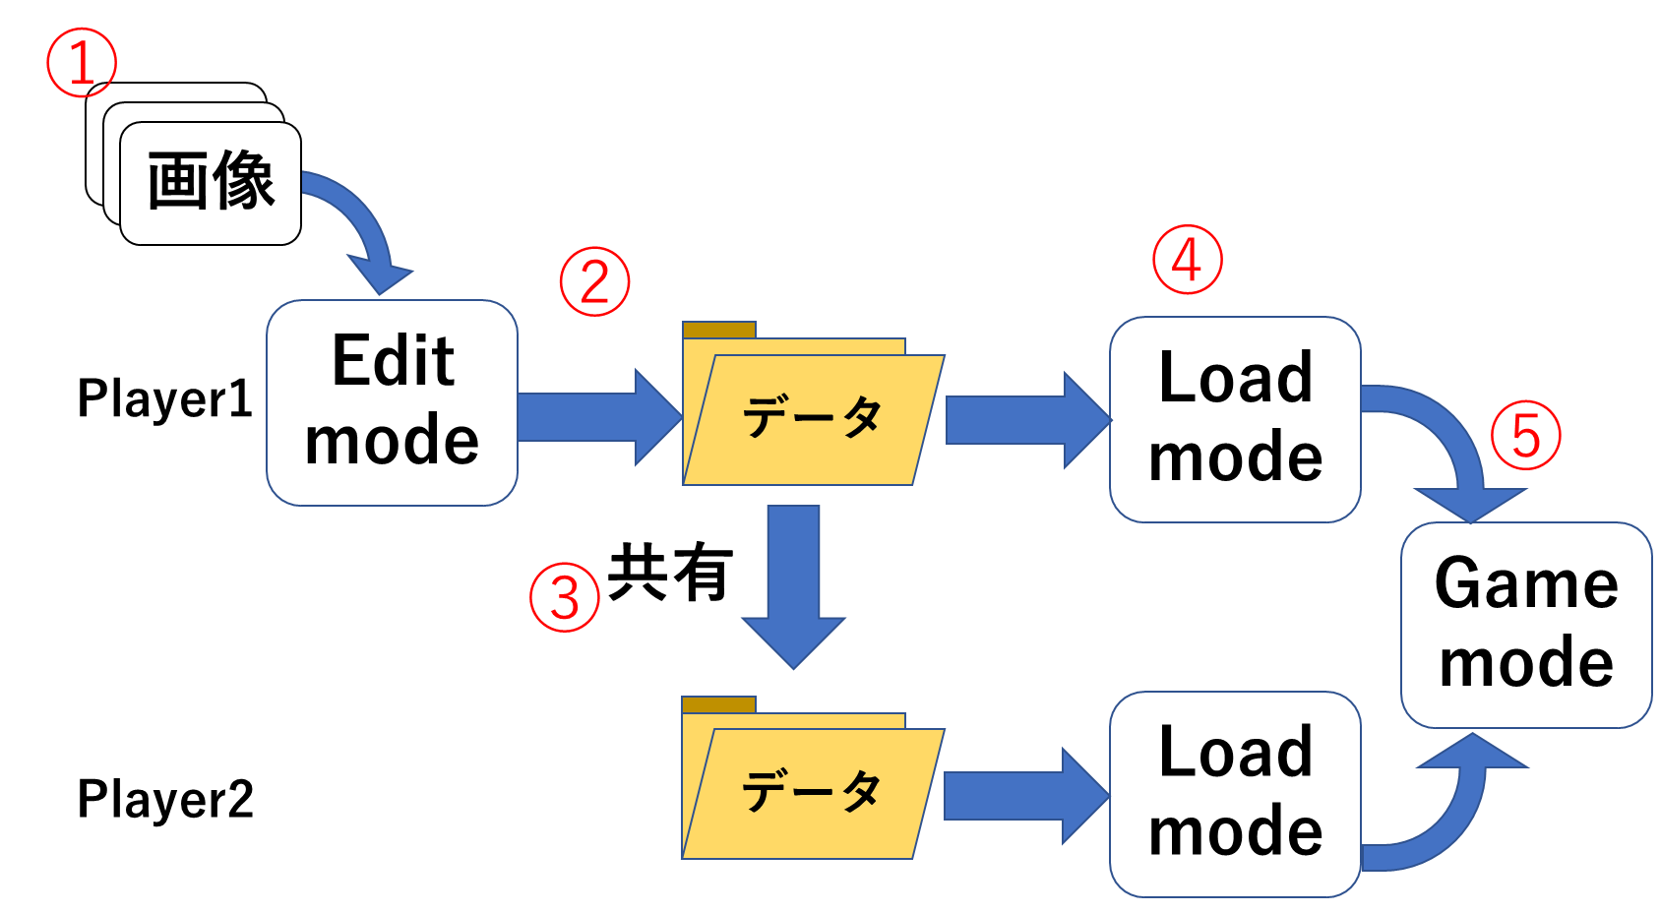
使い方

Slide 15
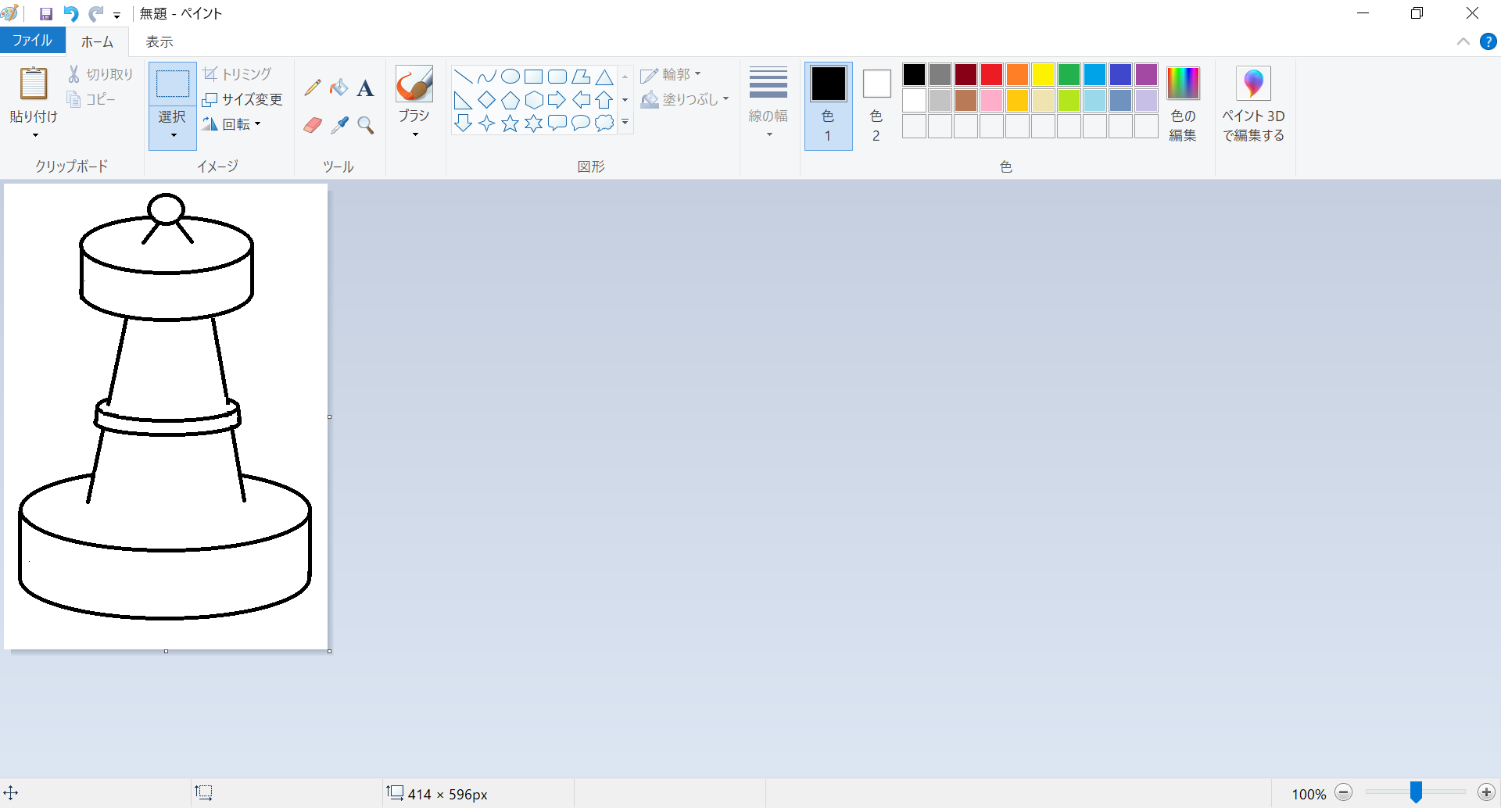
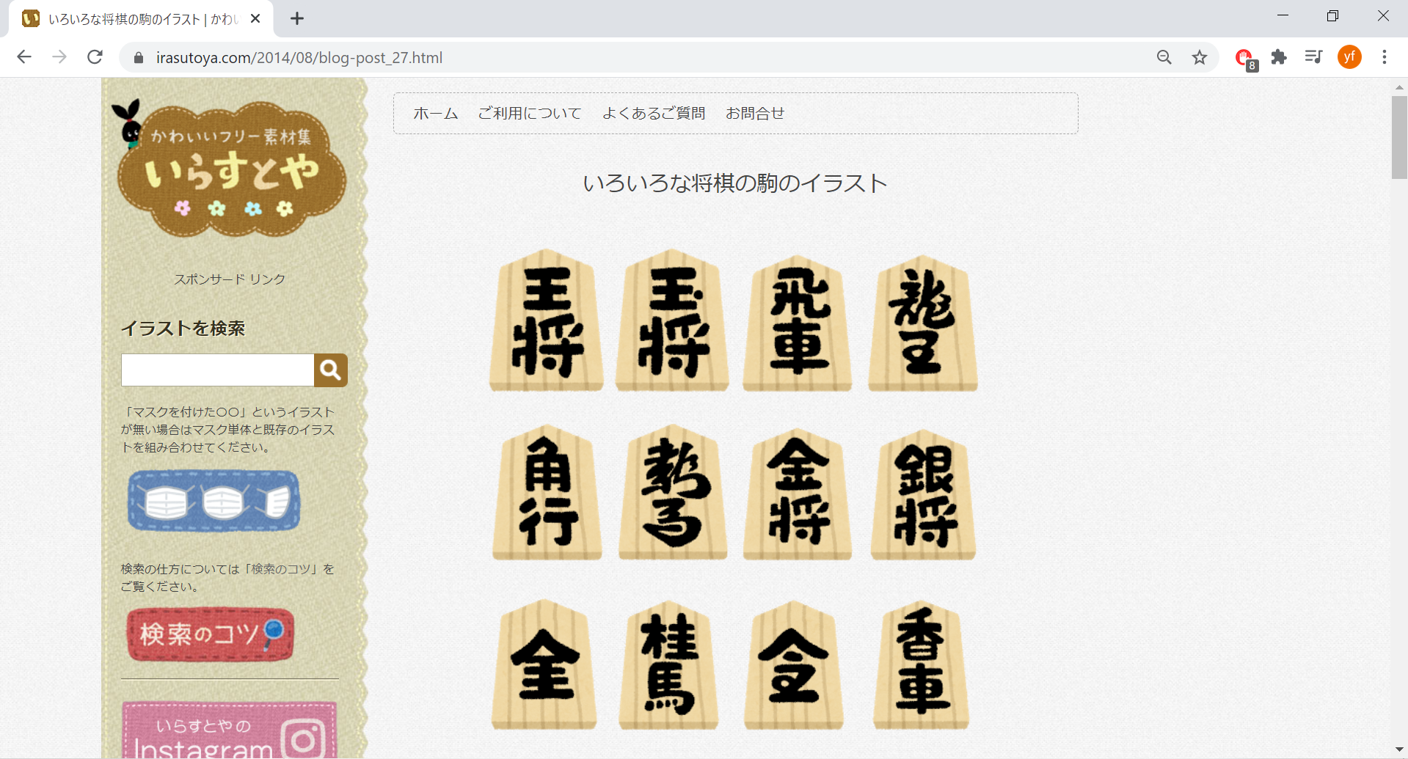
画像の用意
ペイントツール
画像サイト

Slide 16
使い方

Slide 17
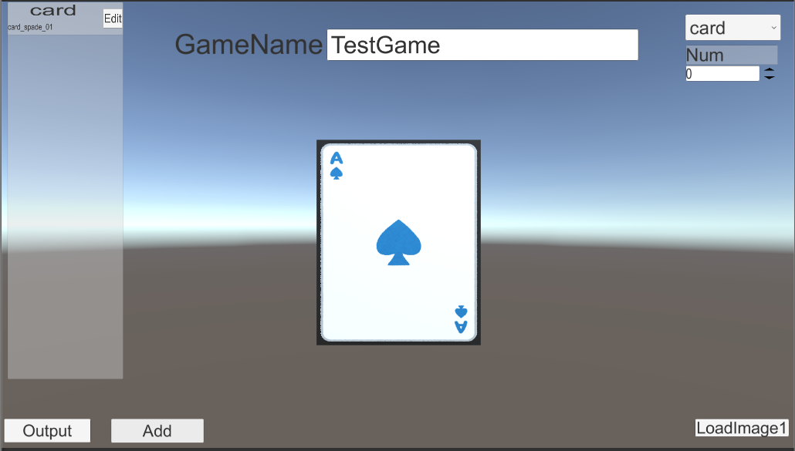
テーブルゲームの作成

Slide 18
使い方

Slide 19
データの共有
…/TableGameCreator/TableGameData/ゲーム名
のフォルダを共有し同様の階層のフォルダに入れる
Player1
Player2
…/TableGameCreator/TableGameData/
…/TableGameCreator/TableGameData/
ゲーム名
ゲーム名

Slide 20
使い方

Slide 21
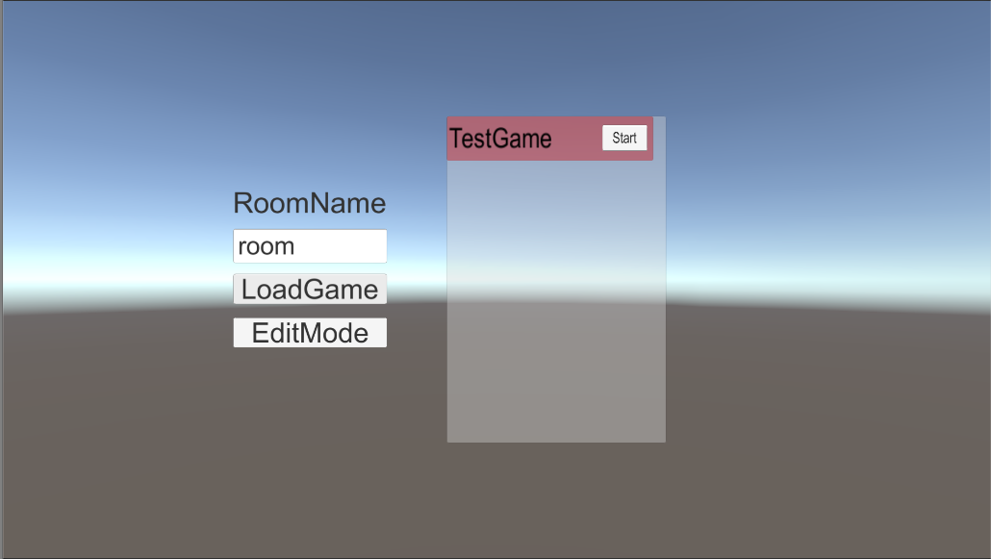
データのロード

Slide 22
使い方

Slide 23
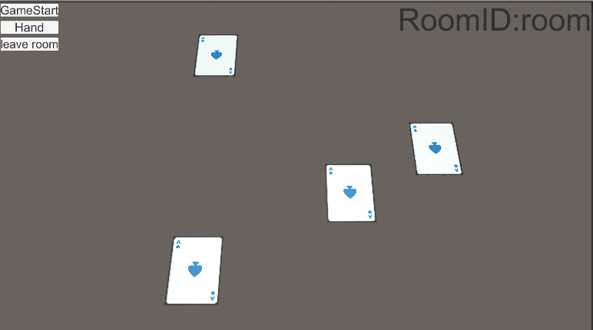
ゲームの開始

Slide 24
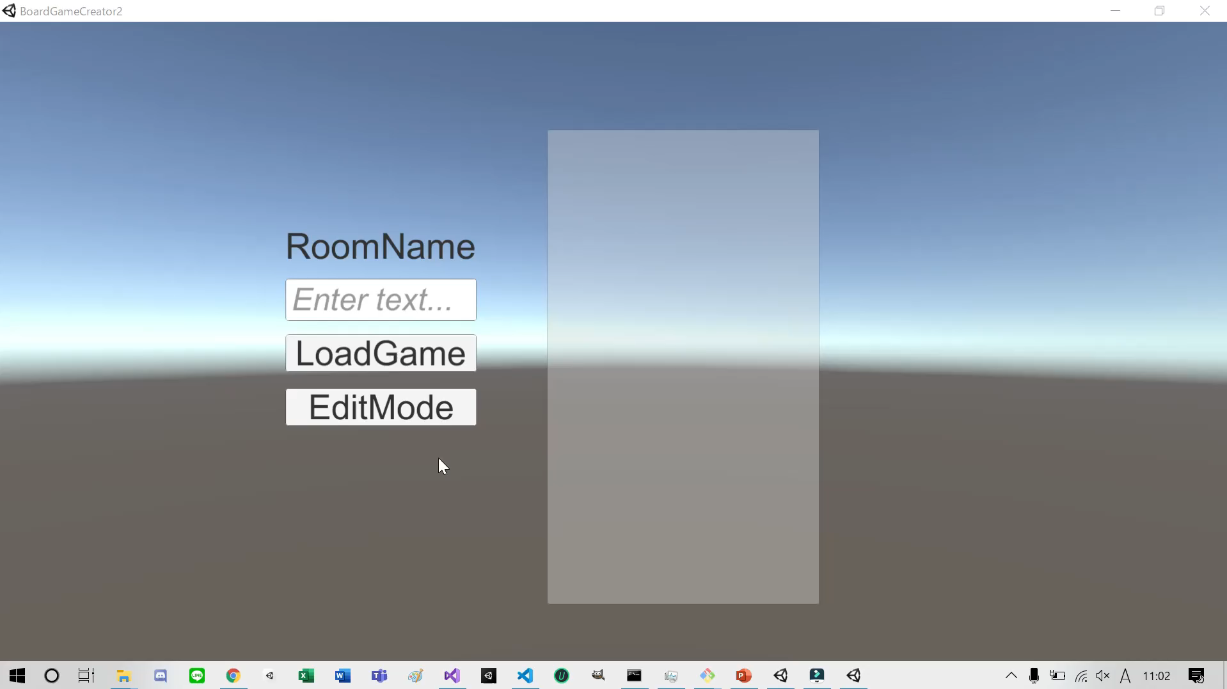
実際の動作

Slide 25
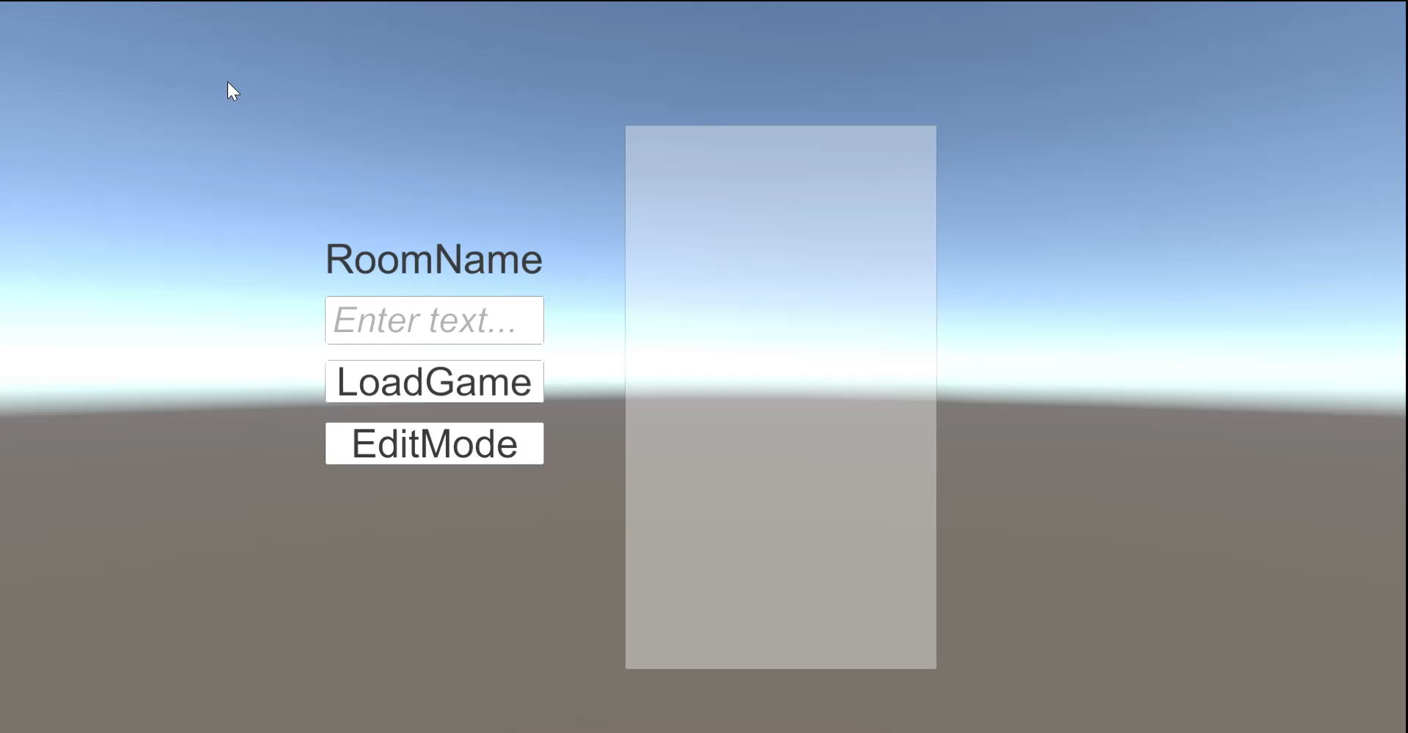
実際の動作

Slide 26
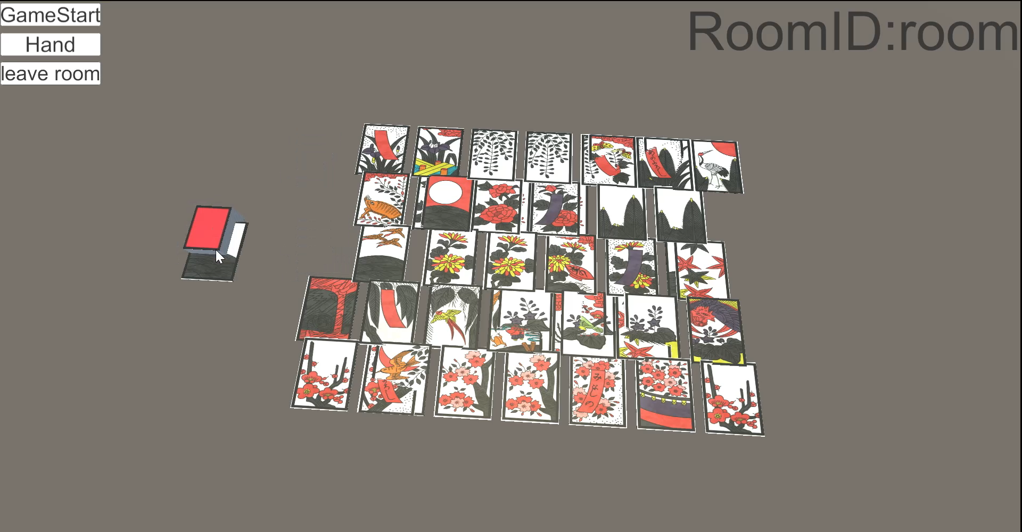
実際の動作

Slide 27
配布
ソフトウェア「TableGameCreator」
Steamにて提出審査中
ライブラリー
UnityのAssetStoreにて公開中

Slide 28
おわりに
テーブルゲームをオンライン上で作成、プレイが可能
ライブラリーを用いてテーブルゲーム開発が円滑に
今後の展望
状態の保存機能の追加

